Slide 1


Consideraciones del funcionamiento de la R.C.O.
Antecedentes
Vinculación
Figura y Sustento
Legal
AGUASCALIENTES • COLIMA • GUANAJUATO • JALISCO • MICHOACÁN • NAYARIT • QUERÉTARO • SAN LUIS POTOSÍ • ZACATECAS

Slide 2

OBJETIVOS
Presentar el análisis de la revisión del Reglamento Interno de la coordinación de los Organismos Estatales de Desarrollo Municipal de la Región Centro Occidente.
Acciones para legitimar la coordinación de los OEDMs e impulsar sus fines
1
2

Slide 3
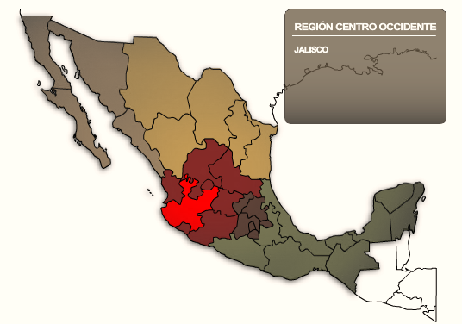


¿CÓMO ESTAMOS?
Organización del territorio del país en
5 meso-regiones, estableciéndose la Región Centro Occidente
Plan Nacional de Desarrollo 2001-2007
Programa Nacional de Mesoregiones
(Desarrollo Urbano 1995-2000)
Estados
Coordinación
Intergubernamental
CONAGO
Gobiernos
Estatales
FIDERCO
Municipios
FENAMM
REGIONALIZACIÓN
DEL PAÍS
Territorio, etc
AGUASCALIENTES • COLIMA • GUANAJUATO • JALISCO • MICHOACÁN • NAYARIT • QUERÉTARO • SAN LUIS POTOSÍ • ZACATECAS

Slide 4

¿EN DONDE ESTAMOS?
Somos instancias estatales que se coordinan para fortalecer a los Municipios de la Región Centro Occidente que, no obstante su permanencia en el tiempo, carece de existencia formal y legitimidad de actuación como figura de coordinación.
AGUASCALIENTES • COLIMA • GUANAJUATO • JALISCO • MICHOACÁN • NAYARIT • QUERÉTARO • SAN LUIS POTOSÍ • ZACATECAS

Slide 5
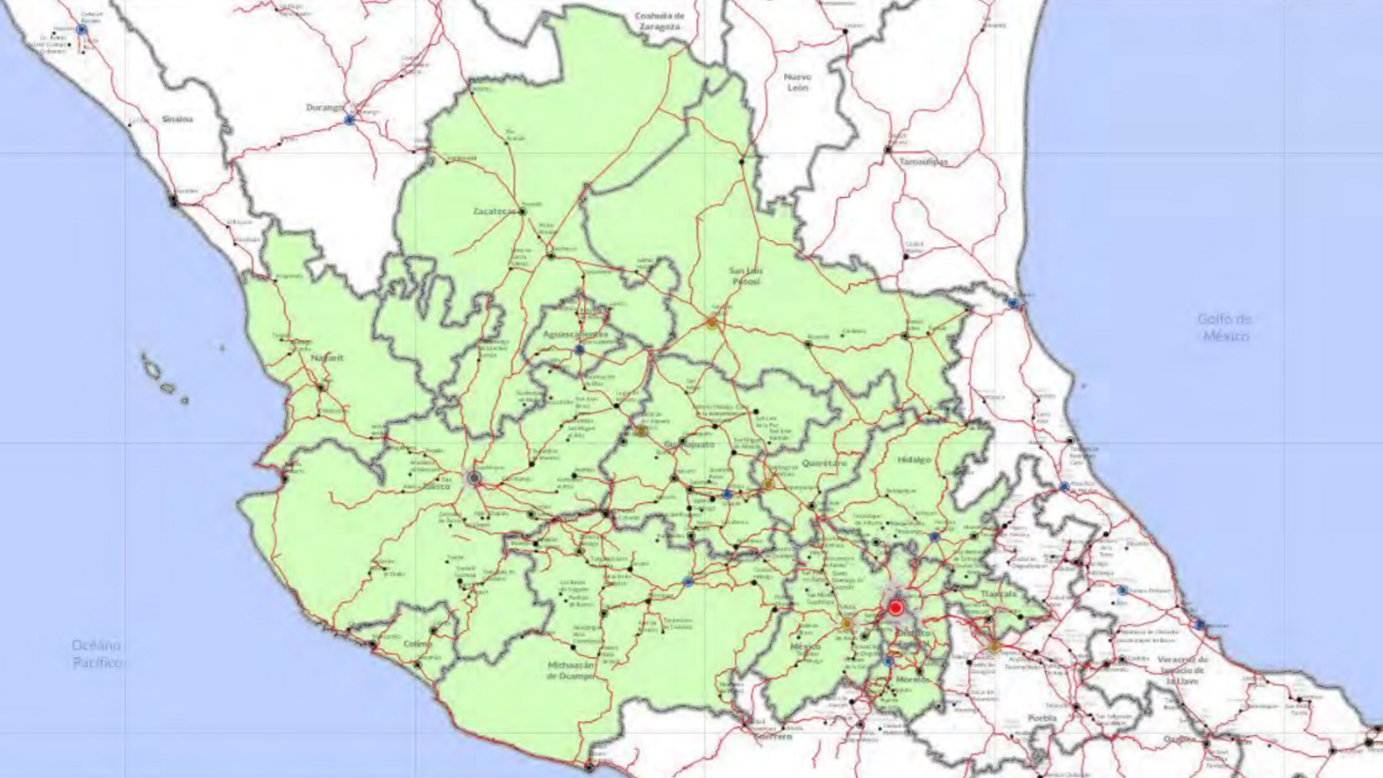
¿DONDE NOS PONE LA LEY?
Aguascalientes, Colima, Distrito Federal, Guanajuato, Hidalgo, Jalisco, México, Michoacán, Morelos, Nayarit, Querétaro, San Luis Potosí, Tlaxcala y Zacatecas.
REGIÓN CENTRO
14
ESTADOS
REGIONALIZACIÓN
DEL PAÍS
Territorio, etc
17 Programas Sectoriales, 19 Programas Especiales, 3 Programas Transversales y 3 Programas Regionales.
AGUASCALIENTES • COLIMA • GUANAJUATO • JALISCO • MICHOACÁN • NAYARIT • QUERÉTARO • SAN LUIS POTOSÍ • ZACATECAS

Slide 6
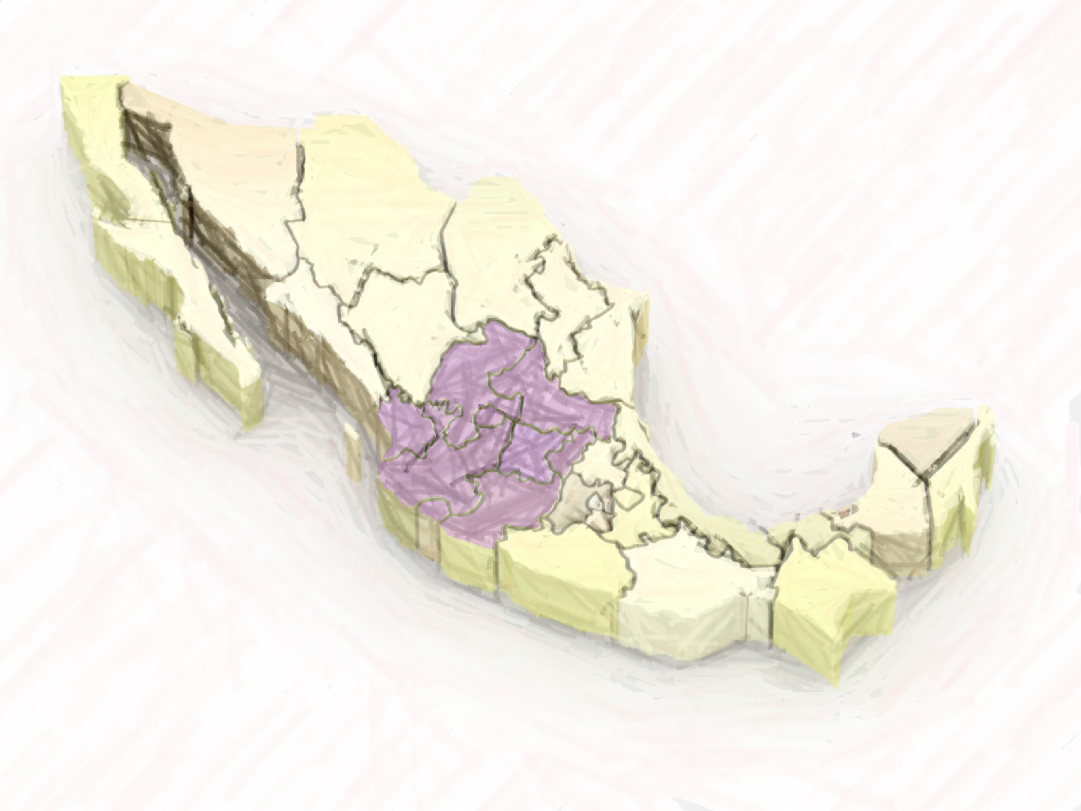
¿CUAL ES NUESTRA REALIDAD?
La permanencia de la coordinación se da como una expectativa de oportunidad para el diseño e innovación de los programas institucionales de fortalecimiento municipal
NO
SE PUEDE REGLAMENTAR LO QUE NO EXISTE

Slide 7

¿DÓNDE DEBERÍAMOS ESTAR?
Figura y Sustento Legal
LEGITIMAR
“Se requiere la revisión y revitalización de los esquemas de coordinación intergubernamental para facilitar:
Integración al Interior de las Regiones
Y Reforzar las directrices fundamentales para impulsar:
Competitividad
Modernización económica ”
17 Programas Sectoriales, 19 Programas Especiales, 3 Programas Transversales y 3 Programas Regionales.
ALINEAR
FORTALECIMIENTO INSTITUCIONAL MUNICIPAL

Slide 8
¿QUÉ SE REQUIERE?
Figura y Sustento Legal
Legitimar la coordinación de OEDMs
Identificar el marco jurídico de coordinación aplicable para cada Organismo, que sustente la voluntad de los Gobiernos Estatales de integrar la Región Centro en torno al cumplimiento de las funciones de los Organismos Estatales de Desarrollo Municipal y al marco legal vigente de planeación y rendición de cuentas

Slide 9
PROPUESTA
Figura y Sustento Legal
Firma de un CONVENIO de coordinación por los Estados de la REGIÓN CENTRO a fin de adoptar una figura jurídica, como unión de voluntades, que permita la obtención de recursos formativos, de capacitación y económicos para la realización de proyectos regionales de Fortalecimiento Institucional Municipal.
Aprobación del Reglamento de la Coordinación de OEDMs

Slide 10

MUCHAS GRACIAS
AGUASCALIENTES • COLIMA • GUANAJUATO • JALISCO • MICHOACÁN • NAYARIT • QUERÉTARO • SAN LUIS POTOSÍ • ZACATECAS

Slide 11
Directorio
FOTOGRAFIA | PUESTO / ÁREA | NOMBRE COMPLETO | TELÉFONOS/ CELULAR TITULAR. | CORREO ELECTRÓNICO
PRESIDENTE | DIRECTOR GENERAL DE DESARROLLO MUNICIPAL | LIC. FRANCISCO JAVIER HERNANDEZ SANDOVAL. | (01) 33 38 19 27 43 Cel. 331038 12 19 | Francisco.hernandezsandoval@jalisco.gob.mx hernandez_6912@hotmail.com
SECRETARIO TÉCNICO | DIRECTOR GENERAL DE ENLACE GUBERNAMENTAL | LIC. SALVADOR ERNESTO VILLEGAS BERMUDES | (01) 473 102 21 00 EXT 111 | svillegas@guanajuato.gob.mx aliciaheca@guanajuato.gob.mx
VINCULACIÓN Y GESTIÓN | DIRECTOR DEL CENTRO ESTATAL DE DESARROLLO MUNICIPAL | ING. MARTIN E. ALVAREZ CALDERON | (01) 492 491 5052 CEL. 492 121 51 01 | Upla.cedemun@hotmail.com
AGUASCALIENTES • COLIMA • GUANAJUATO • JALISCO • MICHOACÁN • NAYARIT • QUERÉTARO • SAN LUIS POTOSÍ • ZACATECAS

Slide 12
AGUASCALIENTES • COLIMA • GUANAJUATO • JALISCO • MICHOACÁN • NAYARIT • QUERÉTARO • SAN LUIS POTOSÍ • ZACATECAS

